Slide 1

Жизненный цикл компонента React

Slide 2
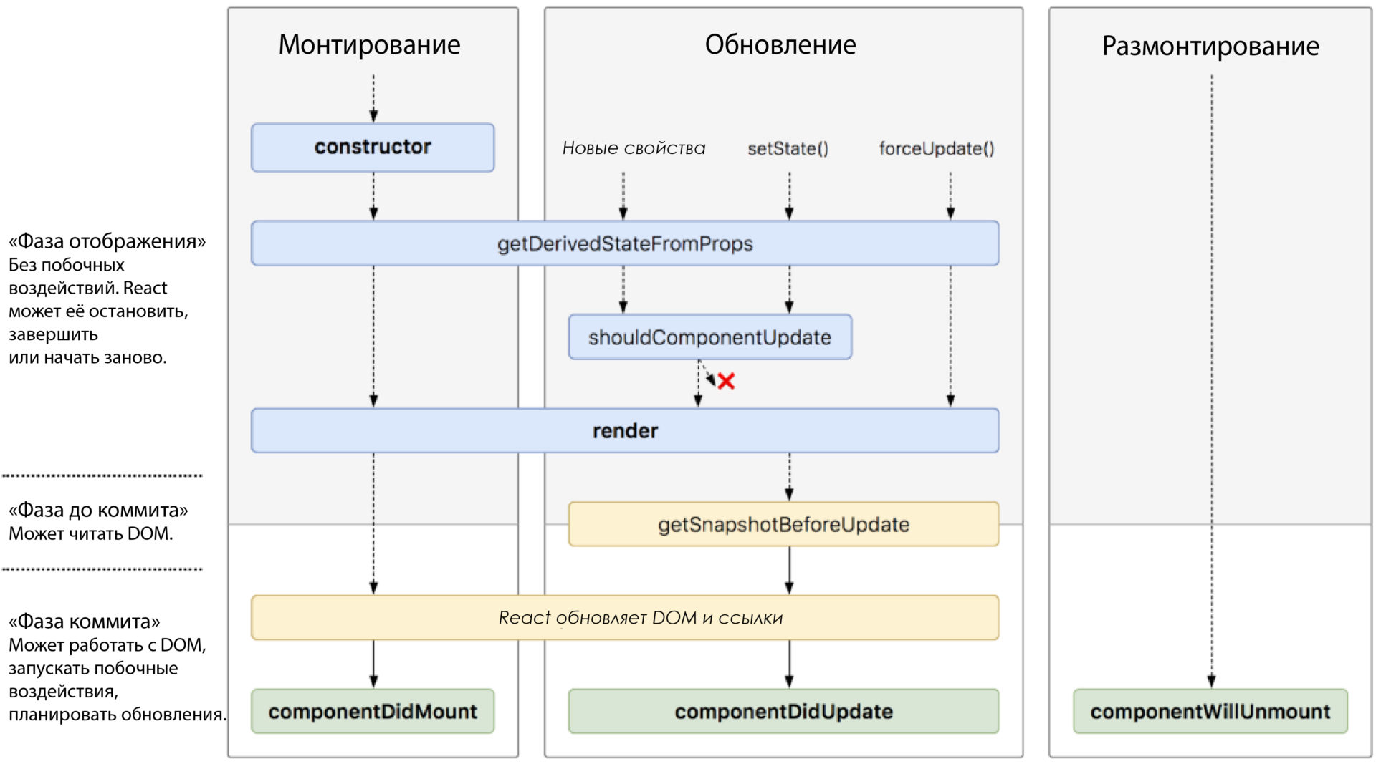
Жизненный цикл компонента:

Slide 3

Constructor
Вызывается до монтирования и реализации компонента React. React.Component
При построении подкласса, добавьте super (props) в первую строку.
Конструкторы React обычно используются только для двух целей:
Присвоив объект this.state Инициализировать местный state
Привязать методы обработчика событий к экземплярам
Если нет состояния инициализации и нет обязательного метода, как правило, не нужно React.
Компонент реализует конструктор
Не нужно вызывать в конструкторе setState()
Просто установите начальное состояние this.state

Slide 4
class ComponentWithLifecycle extends React.Component
Компонент React — это участок кода, который представляет часть веб-страницы. Каждый компонент — это JavaScript-функция, которая возвращает кусок кода, представляющего фрагмент страницы.
React позволяет определять компоненты как классы или функции. Компоненты, определенные как классы, в настоящее время предоставляют дополнительные функции.
Чтобы определить класс компонента React, необходимо расширить React.Component:
class Welcome extends React.Component {
render() {
return <h1>Hello, {this.props.name}</h1>;
} }
Необходимый и обязательный метод для определения в подклассе – render(), который выводит код компонента на экран.
Не рекомендуется создавать собственные базовые классы компонентов, так как повторное использование кода, в основном, достигается за счет композиции, а не наследования.

Slide 5
render()
Метод является единственным обязательным методом в компоненте класса, остальная часть жизненного цикла не является обязательной для записи. Компонент достигнет этого жизненного цикла при рендеринге, и отображаемые компоненты определяются цикла render ().
Если метод shouldComponentUpdate() возвращает false, метод render() вызываться не будет.

Slide 6
Жизненный цикл компонента
У каждого компонента есть несколько “методов жизненного цикла”, которые можно переопределить для выполнения кода в определенные моменты процесса.
Объяснение жизненного цикла:
Mounting - монтаж: Вызывается до того как ваш компонент отображается в пользовательском интерфейсе – UI.
Updating - обновление: Вызывается изменением state-состояния или props (свойства передаются через список атрибутов) и повторный рендеринг (отрисовки) UI.
Unmounting - размонтирование: Вызывается когда ваш компонент больше не будет отображаться в UI.

Slide 7
Монтаж
В приведенном ниже списке часто используемые методы жизненного цикла выделены жирным шрифтом. Остальные из них существуют для относительно редких случаев использования.
Методы вызываются в следующем порядке, когда экземпляр компонента создается и вставляется в DOM:
Методы | Цель | Жизненный цикл
сonstructor() | Инициализация состояния | До рендера
static getDerivedStateFromProps (props, state) | Когда state - состояние зависит от свойств - props (следует избегать ). Он должен возвращать объект для обновления состояния или null ничего не обновлять. | Монтирование и размонтирование
render() | Выводит код компонента на экран
componentDidMount() | Инициализация состояний требующее существование DOM узлов. Сетевые запросы и побочный эффекты. | Немедленно после рендера

Slide 8
Обновление
Обновление может быть вызвано изменениями реквизитов или состояния. Эти методы вызываются в следующем порядке при повторной визуализации компонента:
static getDerivedStateFromProps()
shouldComponentUpdate()
render() - не будет вызываться, если shouldComponentUpdate() возвращает false.
getSnapshotBeforeUpdate()
componentDidUpdate()
Методы | Цель | Жизненный цикл
shouldComponentUpdate (nextProps, nextState) | Позволяет разработчику предотвращать рендеринг | Немедленно до рендера
getSnapshotBeforeUpdate (prevProps, prevState) | Захват информации DOM, такой как данные скролла - scroll position которые могут меняться. | Непосредственно перед подтверждением вывода рендера
componentDidUpDate() | Управление обновлением DOM или поддержка сетевых запросов | Немедленно после построения - обновления

Slide 9
Размонтирование. Обработка ошибок
Этот метод вызывается, когда компонент удаляется из DOM:
Обработка ошибок
Этот метод вызывается при возникновении ошибки во время рендеринга, в методе жизненного цикла или в конструкторе любого дочернего компонента:
componentDidCath() - создает границы ошибок для захвата их от дочерних компонентов
Метод | Цель | Жизненный цикл
componentWillUnmount() | Убрать такие вещи как обработчики событий, отмена сетевых запросов и т.д. | Размонтирование

Slide 10
static getDerivedStateFromProps()
Вызывается перед каждым вызовом метода рендеринга. Включая инициализацию и последующие обновления.
Содержит два параметра:
первый параметр будет обновлен props значение,
второй параметр является предыдущим state.
Возвращаемое значение: возвращается как null.
Жизненный цикл является статической функцией и относится к методу класса, который не находится в его области видимости. this

Slide 11
componentDidMount()
Вызывается сразу после монтирования компонента React (вставляется в дерево).
Жизненный цикл componentDidMount - подходящее время для отправки сетевых запросов и включения мониторинга событий.
При необходимости setState () может быть вызван сразу в течение этого жизненного цикла.

Slide 12
shouldComponentUpdate(nextProps, nextState)
Вызывается до того, как компонент готов к обновлению, вы можете контролировать, обновлен ли компонент, возвращать true при обновлении компонента, возвращать false, когда компонент не обновляется.
Содержит два параметра:
первый - это значение реквизитов, подлежащих обновлению,
а второй - значение состояния, которое должно быть обновлено.
Вы можете судить по реквизитам или состоянию до и после обновления, решать, обновлять ли и оптимизировать производительность.

Slide 13
getSnapshotBeforeUpdate(prevProps, prevState)
getSnapshotBeforeUpdate() вызывается до отправки самого последнего вывода рендеринга. Другими словами, он будет вызван, когда компонент будет смонтирован после рендеринга.
Он позволяет компоненту захватывать некоторую информацию (например, положение прокрутки) до фактического обновления DOM и любое значение, возвращаемое этим жизненным циклом будет передано в качестве параметра componentDidUpdate()
Если значение не нужно передавать, вернут null.

Slide 14
componentDidUpdate(prevProps, prevState, snapshot)
Вызывается сразу после обновления компонента (если shouldComponentUpdate возвращает true).
В качестве параметров передаются старые значения объектов props и state. Третий параметр - значение, которое возвращает метод getSnapshotBeforeUpdate

Slide 15
componentWillUnmount()
Вызывается, когда компонент собирается быть выгруженным или уничтоженным.

Slide 16
Порядок исполнения жизненного цикла при монтаже
constructor()
static getDerivedFromProps()
render()
componentDidMount

Slide 17
Constructor:
Конструкторы являются основной ООП – это такая специальная функция, которая будет вызываться всякий раз, когда создается новый объект.
Очень важно вызывать функцию super в случаях, когда наш класс расширяет поведение другого класса, который имеет конструктор. Выполнение этой специальной функции будет вызывать конструктор нашего родительского класса и разрешать ему проинициализировать себя.
Вот почему мы имеем доступ к this.props только после вызова super. (имеется ввиду вызов super(props) в классе-наследнике React.Component) Поэтому конструкторы — это отличное место для инициализации компонента – создание любых полей (переменные начинающиеся с this.) или инициализации состояния компонента на основе полученных props. Это также единственное место где вы можете изменять/устанавливать состояние (state) напрямую перезаписывая поле this.state. Во всех других случаях необходимо использовать this.setState.

Slide 18
Порядок исполнения жизненного цикла при обновлении
static getDerivedStateFromProps()
shouldComponentUpdate()
render()
getSnapshotBeforeUpdate()
componentDidUpdate()

Slide 19
статический getDerivedStateFromProps (nextProps, prevState)
Новая функция, основная ответственность которой заключается в обеспечении синхронизации состояния и реквизита, когда это требуется.
Его основная работа заключается в замене componentWillReceiveProps
gDSFPявляется статической функцией и поэтому не имеет доступа к this— вместо этого ожидается, что вы вернете объект, который будет объединен с будущим состоянием компонента (точно так же, как работа с setState!)
Функция используется при обновлении компонента, а также при его монтировании сразу после вызова constructor, поэтому вам больше не нужно использовать форму состояния конструктора или свойства класса, если вы хотите установить начальное состояние из реквизита.

Slide 20
getSnapshotBeforeUpdate (prevProps, prevState)
Другая из двух новых функций вызывается на так называемой «фазе предварительной фиксации», непосредственно перед тем, как изменения из VDOM должны быть отражены в DOM.
Его можно использовать в основном, если вам нужно прочитать текущее состояние DOM, например, у вас есть приложение, в котором новые сообщения добавляются в верхнюю часть экрана — если пользователь прокручивает вниз и добавляется новое сообщение, экран может двигаться и усложнить использование пользовательского интерфейса.

Slide 21
getSnapshotBeforeUpdate (prevProps, prevState)
Добавляя, getSnapshotBeforeUpdateвы можете рассчитать текущую позицию прокрутки и сохранить ее через обновление DOM.
Несмотря на то, что функция не является статической, рекомендуется возвращать значение, а не обновлять компонент.
Возвращаемое значение будет передано componentDidUpdate в качестве третьего параметра.

Slide 22
[deprecated]componentWillMount
componentWillMount не очень отличается от конструктора –также вызывается лишь раз в изначальном жизненном цикле.
Вообще исторически были некоторые причины использовать componentWillMount поверх конструктора.
Эта функция вызывается, когда используется рендеринг на стороне сервера (server side rendering), когда ее антипод – componentDidMount не будет вызван на сервере, но будет на клиенте.
Поэтому если некоторый сайд-эффект нацелен на серверную часть, эта функция может быть использована как исключение.

Slide 23
Устаревшие функции
Хотя новые функции упрощают переход на AsyncMode, вы не обязаны переносить весь свой код.
Следующие функции будут помечены как устаревшие и в более поздних версиях переименованы:
componentWillReceiveProps—UNSAFE_componentWillReceiveProps
componentWillUpdate—UNSAFE_componentWillUpdate
Вы начнете видеть предупреждения об устаревании в следующей основной версии, а функция будет удалена (переименованные версии будут сохранены!) в версии 17.0.

Slide 24
[deprecated]componentWillReceiveProps(nextProps)
Эта функция будет вызываться при каждом апдейт жизненном цикле, который будет происходить при изменениях в props (когда перерисовывается родительский компонент) и будет принимать маппинг всех передаваемых props, не важно изменялось значение какого-либо свойства или нет с предыдущей фазы перерисовки. Эта функция будет идеальна, если у вас есть какой-нибудь компонент, часть состояния которого (state), зависит от props передаваемых от родительского компонента, т.к. вызов this.setState здесь не будет приводить к дополнительной перерисовке. Запомните, что т.к. эта функция вызывается со всеми props, даже с теми что не менялись, от разработчика ждут, что он напишет проверку, чтобы понять поменялось ли актуальное значение какого-либо свойства или нет.

Slide 25
componentWillReceiveProps(nextProps)
{ if(nextProps.myProp !== this.props.myProps) {
// nextProps.myProp имеет другое значение, чем наше текущее myProps
// поэтому мы можем что-нибудь рассчитать базируясь на новом значении.
} }
эта функция может вызываться несколько раз перед функцией render, не рекомендуется выполнять здесь никакие операции вызывающие сайд-эффекты.

Slide 26
shouldComponentUpdate(nextProps, nextState, nextContext)
По умолчанию, все компоненты будут перерисовывать себя всякий раз, когда их состояние (state) изменяется, изменяется контекст или они принимают props от родителя. Если перерисовка компонента довольно тяжелая (например генерация чарта, графика) или не рекомендуется по каким-либо перфоманс причинам, то у разработчиков есть доступ к специальной функции, которая будет вызываться всякий раз при апдейт цикле. Эта функция будет вызываться с следующими значениями props, состоянием (state) и объектом. И разработчик может использовать эти параметры для того чтобы решить нужно ли делать перерисовку компонента или вернуть false и предотвратить ее. В противном случае от вас ожидают, что вы вернете true.

Slide 27
static getDerivedStateFromProps(nextProps, prevState)
Основная ответственность этой новой функции — это убедиться, что состояние (state) и props синхронизированы, когда это необходимо. Ее основной смысл — это замена componentWillRecieveProps. getDerivedStateFromProps – это статическая функция и поэтому не имеет доступа к this – вместо этого от вас ожидают, что вы вернете объект, который будет смержен в будущее состояние компонента (в точности как работа с setState!) Эта функция используется, когда компонент обновляется, но также и когда он монтируется, сразу после вызова конструктора, поэтому вам больше не нужно использовать конструктор если вы хотите установить начальное состояние компонента из props.

Slide 28
getSnapshotBeforeUpdate(prevProps, prevState)
Другая из двух новых функций, вызывается в так называемой “pre-commit фазе”, прямо перед изменениями из VDOM, которые должны быть отображены в DOM. Ее можно использовать в основном, если вам нужно прочитать текущее состояние DOM. Например у вас есть приложение, в котором новые сообщения добавляются сверху экрана – если пользователь будет скроллить вниз, и добавится новое сообщение, экран будет «прыгать» и это сделает UI тяжелее в использовании. Добавлением getSnapshotBeforeUpdate вы сможете рассчитать текущее положение скролла и восстанавливать его через апдейт DOM-а. Хотя функция не является статической, рекомендуется возвращать значение, а не апдейтить компонент. Возвращаемое значение будет передано в componentDidUpdate как 3-й параметр.

Slide 29
[deprecated]componentWillUpdate(nextProps, nextState)
Если мы не реализовали функцию shouldComponentUpdate или же решили, что компонент должен обновиться в этом рендер цикле, вызовется другая функция жизненного цикла.
Эта функция в основном используется для того чтобы сделать синхронизацию между состоянием (state) и props в случае если часть состояния компонента базируется на каких-либо props. В случаях когда shouldComponentUpdate реализована, функция componentWillUpdate может быть использована вместо componentWillReceiveProps, т.к. она будет вызываться только тогда, когда компонент действительно будет перерисован. Подобно всем другим componentWill* функциям, эта функция может быть вызвана несколько раз перед render, поэтому не рекомендуется выполнять здесь никакие операции вызывающие сайд-эффекты.

Slide 30
componentDidUpdate(prevProps, prevState, prevContext)
Эта функция будет вызываться после того как отработала функция render, в каждом цикле перерисовки. Это означает, что вы можете быть уверены, что компонент и все его дочерние компоненты уже перерисовали себя. В связи с этим эта функция является единственной функцией, что гарантировано будет вызвана только раз в каждом цикле перерисовки, поэтому любые сайд-эффекты рекомендуется выполнять именно здесь. Как componentWillUpdate и componentWillRecieveProps в эту функцию передается предыдущие props, состояние (state) и контекст, даже если в этих значениях не было изменений.
Поэтому разработчики должны вручную проверять переданные значения на изменения и только потом производить различные апдейт операции.

Slide 31
componentDidUpdate(prevProps) {
if(prevProps.myProps !== this.props.myProp) {
// У this.props.myProp изменилось значение
// Поэтому мы можем выполнять любые операции для которых
// нужны новые значения и/или выполнять сайд-эффекты
// вроде AJAX вызовов с новым значением - this.props.myProp
}
}

Slide 32
componentDidCatch(errorString, errorInfo)
Дополнение в React 16 – этот метод жизненного цикла является особым, т.к. он позволяет реагировать на события, происходящие в дочернем компоненте, а конкретно на любые неперехваченные ошибки в любом из дочерних компонентов. С помощью этого дополнения вы можете сделать ваш родительский элемент обработчиком ошибок.
Например – писать информацию об ошибке в состояние компонента, возвращать соответствующее сообщение в рендер, или делать логирование ошибки.

Slide 33
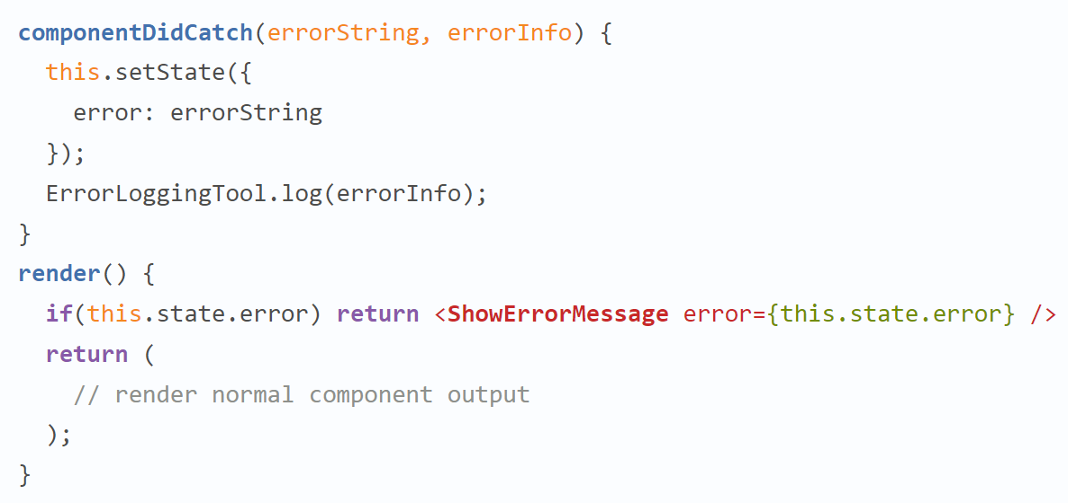

Slide 34
Когда происходит какая-либо ошибка, эта функция вызывается с следующими параметрами: errorString — .toString() сообщение о ошибке
errorInfo – объект с одним полем componentStack, которое содержит стектрейс, где произошла ошибка.

Slide 35
componentDidMount
Эта функция будет вызвана лишь раз во всем жизненном цикле данного компонента и будет сигнализировать, что компонент и все его дочерние компоненты отрисовались без ошибок. Т.к. эта функция гарантирована будет вызвана лишь раз, то это превосходный кандидат для выполнения любых сайд-эффектов, как то AJAX запросы.

Slide 36
componentWillUnmount
Используйте эту функцию для «очистки» после компонента, если он использует таймеры (setTimeout, setInterval), открывает сокеты или производит любые операции, которые нуждаются в закрытии или удалении.

Slide 37
Циклы компонента
Есть несколько причин по которым компонент может перерисовываться, и в зависимости от причины вызываются различные функции, позволяющие разработчику выполнять обновление определенных частей компонента.

Slide 38
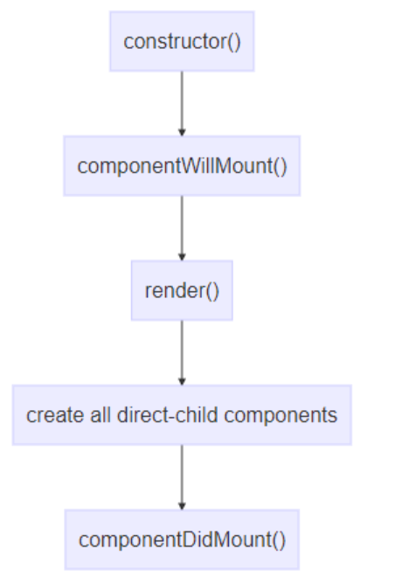
Создание компонента Первый цикл это создание компонента, которое обычно происходит при первом обнаружении компонента в распарсенном JSX дереве:

Slide 39
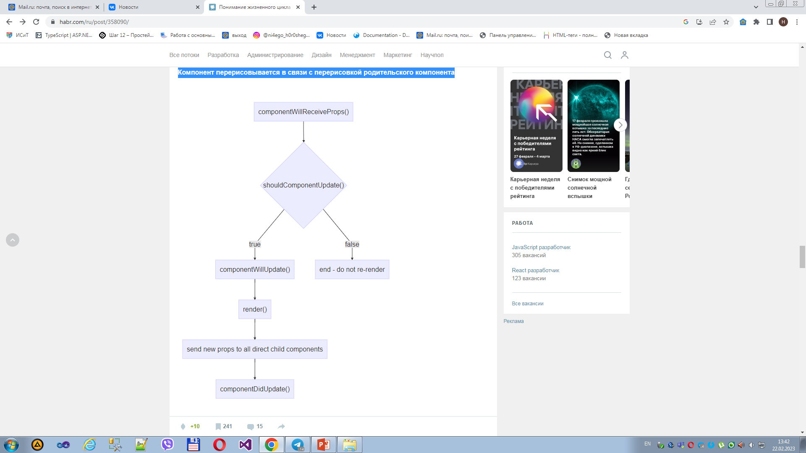
Компонент перерисовывается в связи с перерисовкой родительского компонента

Slide 40
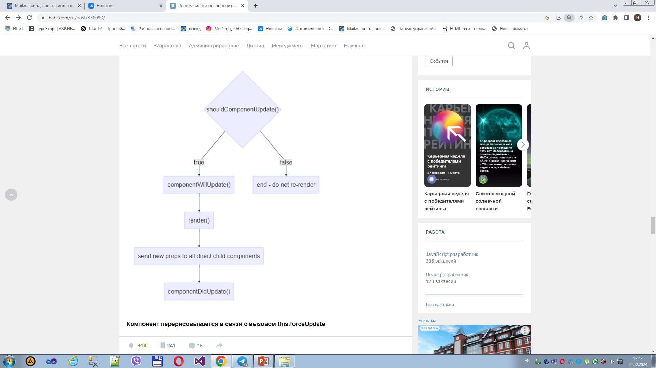
Компонент перерисовывается в связи с внутренними изменениями (например вызов this.setState())

Slide 41
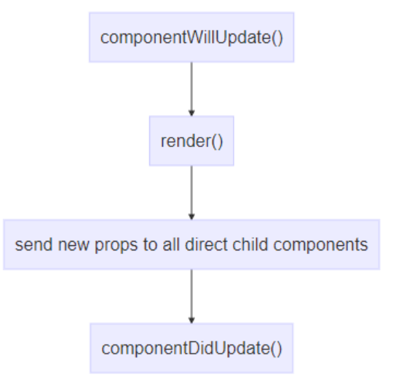
Компонент перерисовывается в связи с вызовом this.forceUpdate

Slide 42
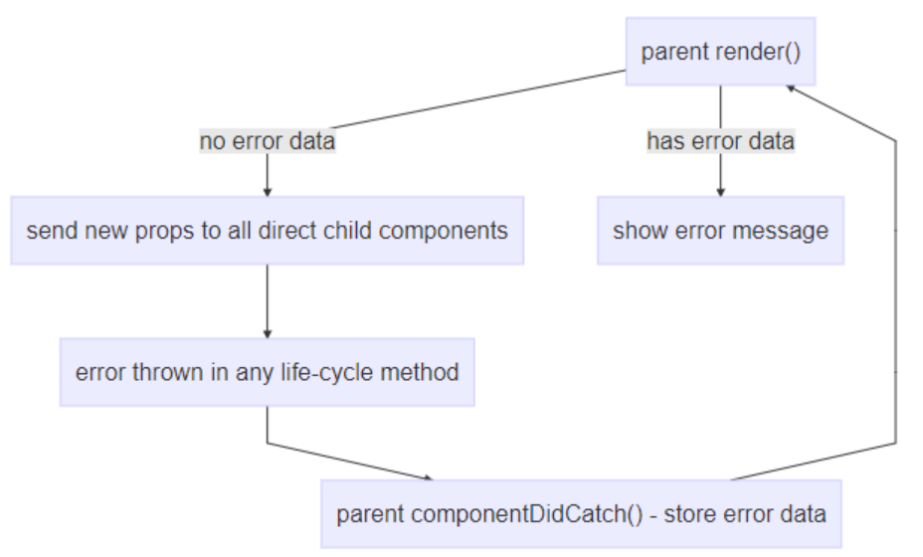
Компонент перерисовывается в связи с перехватом ошибки
Компонент может определять специальный слой, который может перехватывать ошибки и предоставлять новый метод жизненного цикла – componentDidCatch – который дает разработчику возможность обработать или залогировать эти ошибки.

Slide 43
Родительский компонент: Parent.js
import React, { Component } from 'react';
import Child from './Child.js';
const TAG = «Родительский компонент:»
export default class Parent extends Component {
constructor(props) {
super(props);
console.log(TAG, 'constructor');
this.state = {
num: 0,
mountChild: true
}
}
static getDerivedStateFromProps(nextProps, prevState) {
console.log(TAG, 'getDerivedStateFromProps');
return null;
}
componentDidMount() {
console.log(TAG, 'componentDidMount’);
}
shouldComponentUpdate(nextProps, nextState) {
console.log(TAG, 'shouldComponentUpdate’);
return true; }
getSnapshotBeforeUpdate(prevProps, prevState) {
console.log(TAG, 'getSnapshotBeforeUpdate’);
return null; }
componentDidUpdate(prevProps, prevState, snapshot) {
console.log(TAG, 'componentDidUpdate’);
}
componentWillUnmount() {
console.log(TAG, 'componentWillUnmount’);
}

Slide 44
Родительский компонент: Parent.js
/ * Изменить метод, передаваемый атрибуту подкомпонента num */
changeNum = () => {
let { num } = this.state;
this.setState({
num: ++ num
});
}
/ * Переключить метод монтажа и удаления подкомпонентов*/
toggleMountChild = () => {
let { mountChild } = this.state;
this.setState({
mountChild: !mountChild
});
}
render() {
console.log(TAG, 'render');
const { num, mountChild } = this.state;
return (
<div style={ parentStyle }>
<div>
<p>Родительский компонент</p>
<button onClick={ this.changeNum }>Изменить атрибуты, передаваемые дочерним компонентам num</button>
<br />
<br />
<button onClick={ this.toggleMountChild }>Удалить / Смонтировать подкомпоненты</button>
</div>
{
mountChild ? <Child num={ num } /> : null
}
</div>
)
}
}

Slide 45
Дочерний компонент: Child.js
import React, { Component } from 'react'
const TAG = 'Дочерний компонент:'
export default class Child extends Component {
constructor(props) {
super(props);
console.log(TAG, 'constructor');
this.state = {
counter: 0
};
}
static getDerivedStateFromProps(nextProps, prevState) {
console.log(TAG, 'getDerivedStateFromProps');
return null;
}
componentDidMount() {
console.log(TAG, 'componentDidMount');
}
shouldComponentUpdate(nextProps, nextState) {
console.log(TAG, 'shouldComponentUpdate');
return true;
}
getSnapshotBeforeUpdate(prevProps, prevState) {
console.log(TAG, 'getSnapshotBeforeUpdate');
return null;
}
componentDidUpdate(prevProps, prevState, snapshot) {
console.log(TAG, 'componentDidUpdate');
}
componentWillUnmount() {
console.log(TAG, 'componentWillUnmount');
}
changeCounter = () => {
let { counter }= this.state;
this.setState({
counter: ++ counter
});
}

Slide 46
Последовательность печати журнала в консоли:
Родительский компонент: конструктор ()
Родительский компонент: getDerivedStateFromProps ()
Родительский компонент: render ()
Дочерний компонент: конструктор ()
Дочерний компонент: getDerivedStateFromProps ()
Дочерний компонент: render ()
Дочерний компонент: componentDidMount ()
Родительский компонент: componentDidMount ()

Slide 47
При изменении состояния самого подкомпонента
Нажмите в подкомпоненте «Изменить свое состояние» кнопка на интерфейсе, собственный счетчик: Будет + 1, а порядок печати журнала в консоли:
Дочерний компонент: getDerivedStateFromProps ()
Дочерний компонент: shouldComponentUpdate ()
Дочерний компонент: render ()
Дочерний компонент: getSnapshotBeforeUpdate ()
Дочерний компонент: componentDidUpdate ()

Slide 48
При изменении реквизита, переданного в дочерний компонент в родительском компоненте
Нажмите на родительский компонент «Изменить атрибуты», передаваемые дочерним компонентам num «Кнопка» на интерфейсе: Атрибут num, передаваемый родительским компонентом: Будет + 1, а порядок печати журнала в консоли:
Родительский компонент: getDerivedStateFromProps ()
Родительский компонент: shouldComponentUpdate ()
Родительский компонент: render ()
Дочерний компонент: getDerivedStateFromProps ()
Дочерний компонент: shouldComponentUpdate ()
Дочерний компонент: render ()
Дочерний компонент: getSnapshotBeforeUpdate ()
Родительский компонент: getSnapshotBeforeUpdate ()
Дочерний компонент: componentDidUpdate ()
Родительский компонент: componentDidUpdate ()

Slide 49
Удалите субкомпоненты
Нажмите на родительский компонент «Удалить / смонтировать подкомпоненты». Подкомпоненты на интерфейсе исчезнут, и последовательность печати журнала в консоли:
Родительский компонент: getDerivedStateFromProps ()
Родительский компонент: shouldComponentUpdate ()
Родительский компонент: render ()
Родительский компонент: getSnapshotBeforeUpdate ()
Дочерний компонент: componentWillUnmount ()
Родительский компонент: componentDidUpdate ()

Slide 50
Перемонтировать субкомпонент
Нажмите еще раз в родительском компоненте «Удалить / смонтировать подкомпоненты». Подкомпоненты на интерфейсе будут перерисованы, и порядок печати журнала в консоли
Родительский компонент: getDerivedStateFromProps ()
Родительский компонент: shouldComponentUpdate ()
Родительский компонент: render ()
Дочерний компонент: конструктор ()
Дочерний компонент: getDerivedStateFromProps ()
Дочерний компонент: render ()
Родительский компонент: getSnapshotBeforeUpdate ()
Дочерний компонент: componentDidMount ()
Родительский компонент: componentDidUpdate ()

Slide 51
Сводка последовательности выполнения жизненного цикла родительско-дочернего компонента:
При изменении состояния дочернего компонента на родительский компонент побочных эффектов не будет, родительский компонент не будет обновляться, то есть не будет запускать жизненный цикл родительского компонента.
Когда состояние родительского компонента изменяется (включая монтирование дочернего компонента), он запускает соответствующий жизненный цикл и обновление дочернего компонента.
рендер и жизненный цикл до рендера, потом родительский компонент выполняется первым
рендер и цикл объявления после рендера, дочерний компонент выполняется первым и выполняется попеременно с родительским компонентом
Когда подкомпонент выгружен, он будет выполнять только свой собственный жизненный цикл componentWillUnmount и не будет запускать другие жизненные циклы

